Slide 1
방화 및 방범 집지킴이
Team 누구인가?
IT경영 / 유종민
IT경영/ 한현식

Slide 2
1. 시스템 개요 1.1 주제 및 팀명 선정이유 1.2 시나리오 1.3 시스템 구성도 2. 시스템 구성요소 및 회로 2.1 불꽃센서 2.6 카메라 2.2 서보모터 2.7 레이저 모듈&조도센서 2.3 스마트폰(텔레그램) 2.8 종합회로도 2.4 적외선 센서 2.9 시스템 동작 순서 2.5 LED 3. 파이썬 코드 4. 시연 5. 소감
목차

Slide 3
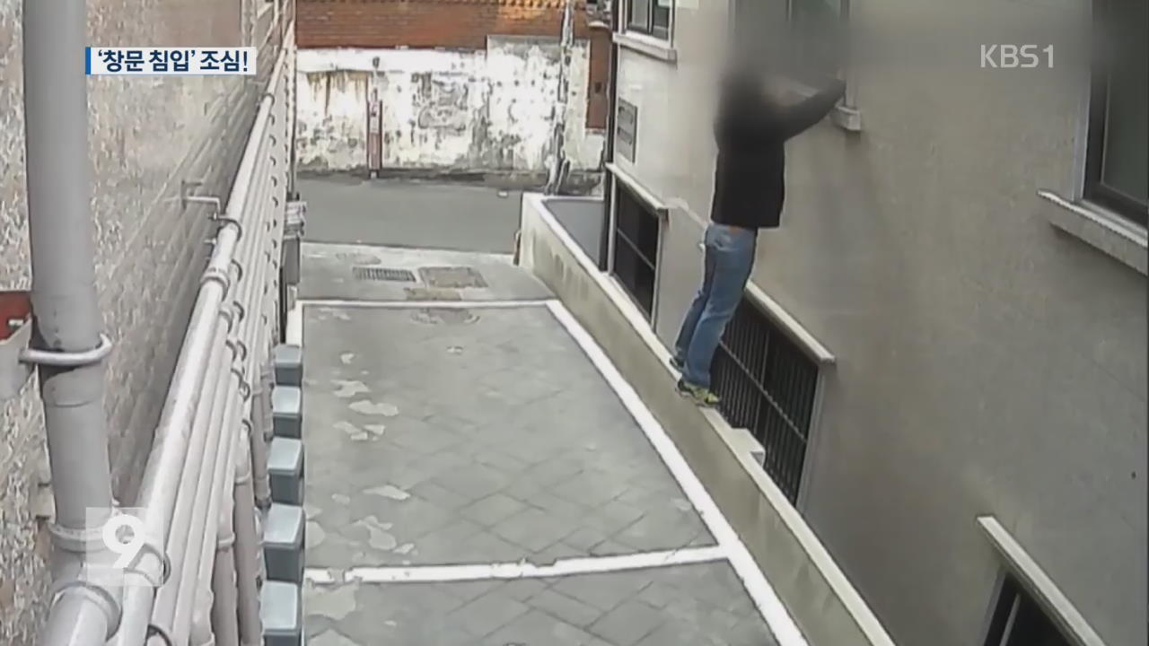
주제 선정이유
1.1
빈집털이 수법은 갈수록 지능화되고 있음
1인가구 지역은 이러한 범죄 발생가능성이 더 높음

Slide 4

팀명 선정이유
1.1
누구인가? 누가 집에 들어왔는가?

Slide 5







1.2
시나리오
텔레그램 앱으로 보안모드 ON
외부인침입
침입자 알림 메시지 전송
침입자촬영
레이저 및 적외선 센서 감지

Slide 6




1.2
시나리오
화재발생 메시지 전송
화재발생
불꽃센서감지
서브모터작동
화재진압

Slide 7
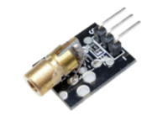
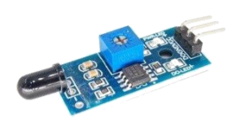
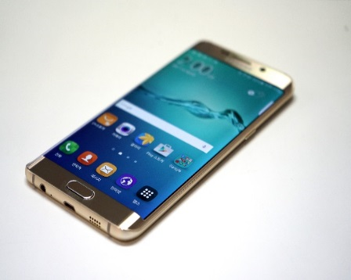
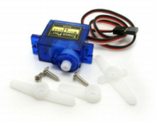
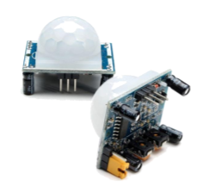
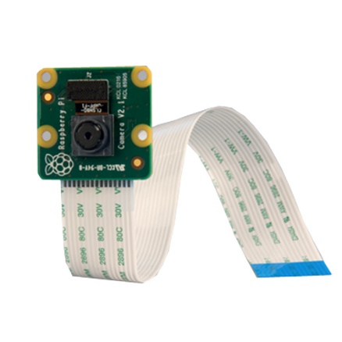
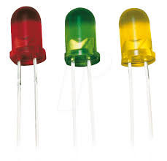
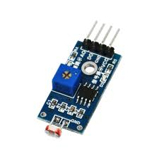
시스템 구성요소
02
레이저센서
불꽃센서
스마트폰
서브모터
침입자 방지
화재 감지
시스템 제어
화재 진압
카메라
LED
조도센서
적외선센서
침입자 감지
침입자 사진 촬영
방불 역할
레이저 변화 감지

Slide 8
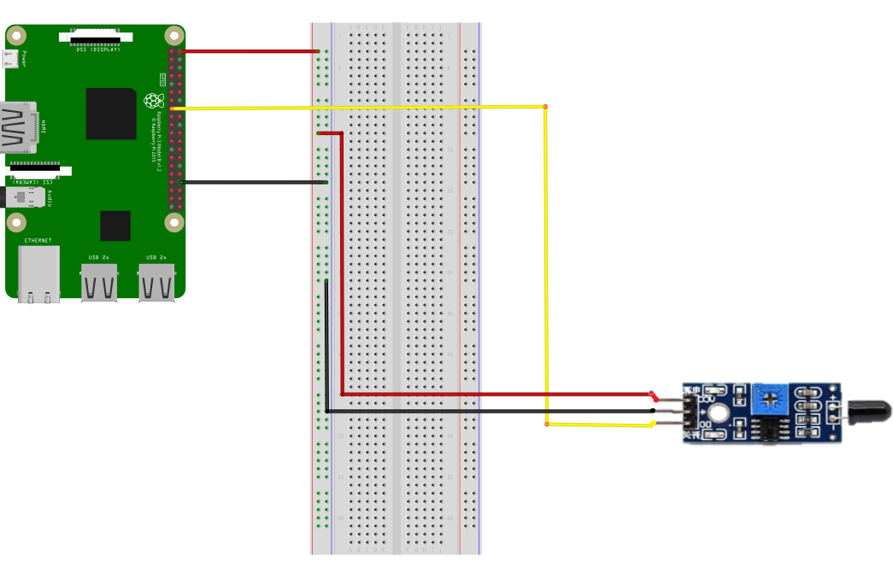
시스템 구성요소 및 회로 (1)불꽃센서
02

Slide 9
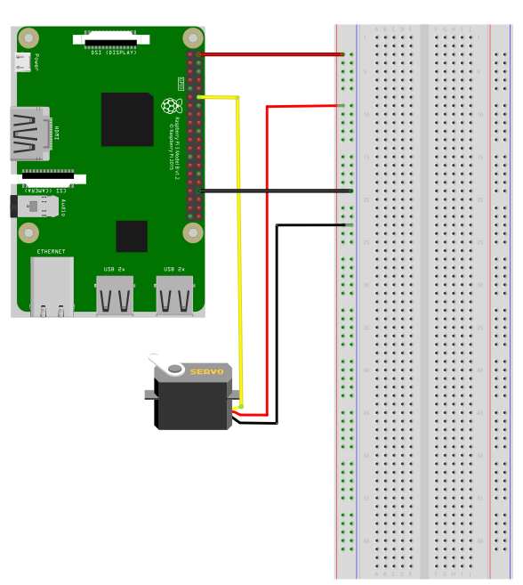
시스템 구성요소 및 회로 (2)서보모터
02

Slide 10

시스템 구성요소 및 회로 (3)스마트폰
02

Slide 11
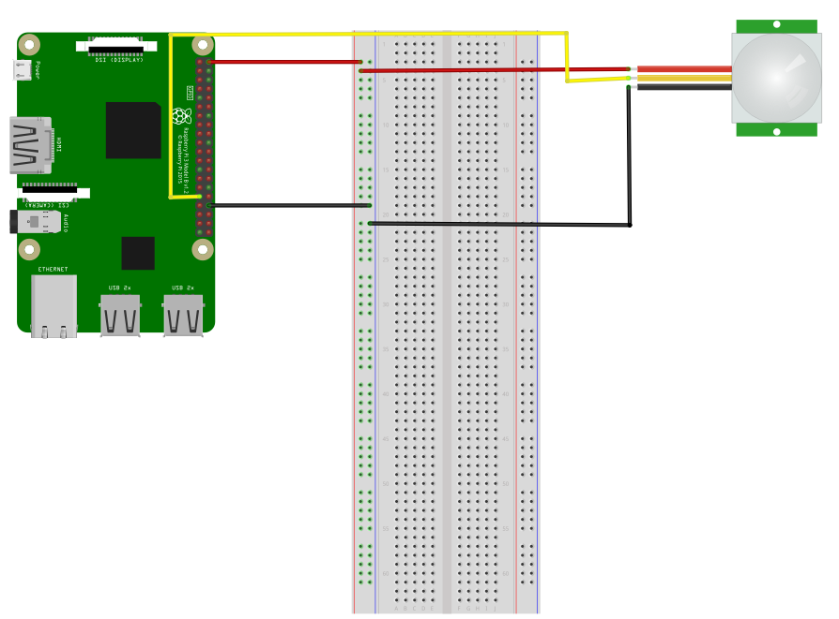
시스템 구성요소 및 회로 (4)적외선센서
02

Slide 12
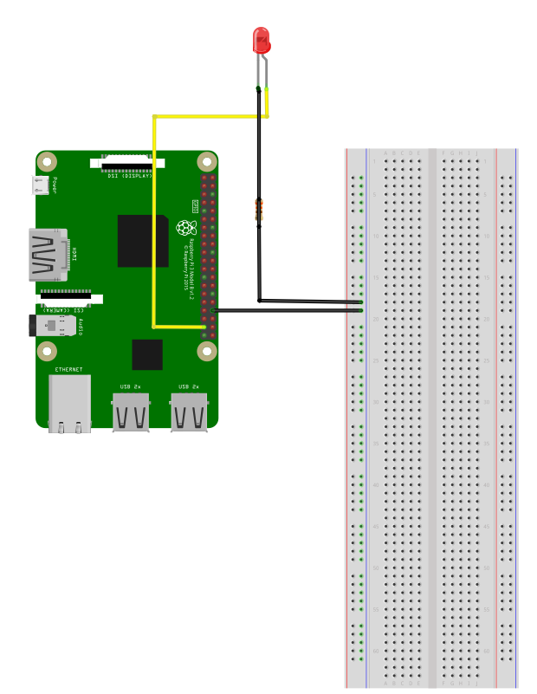
시스템 구성요소 및 회로 (5)LED
02

Slide 13
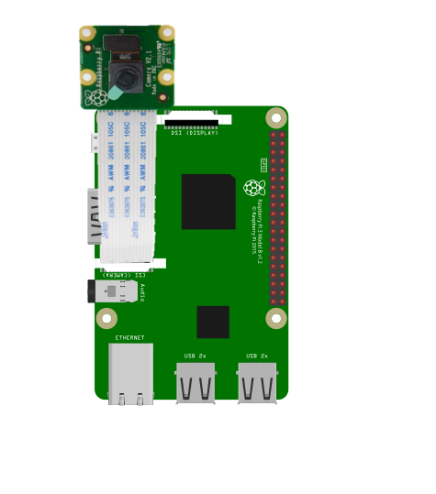
시스템 구성요소 및 회로 (6)카메라
02

Slide 14
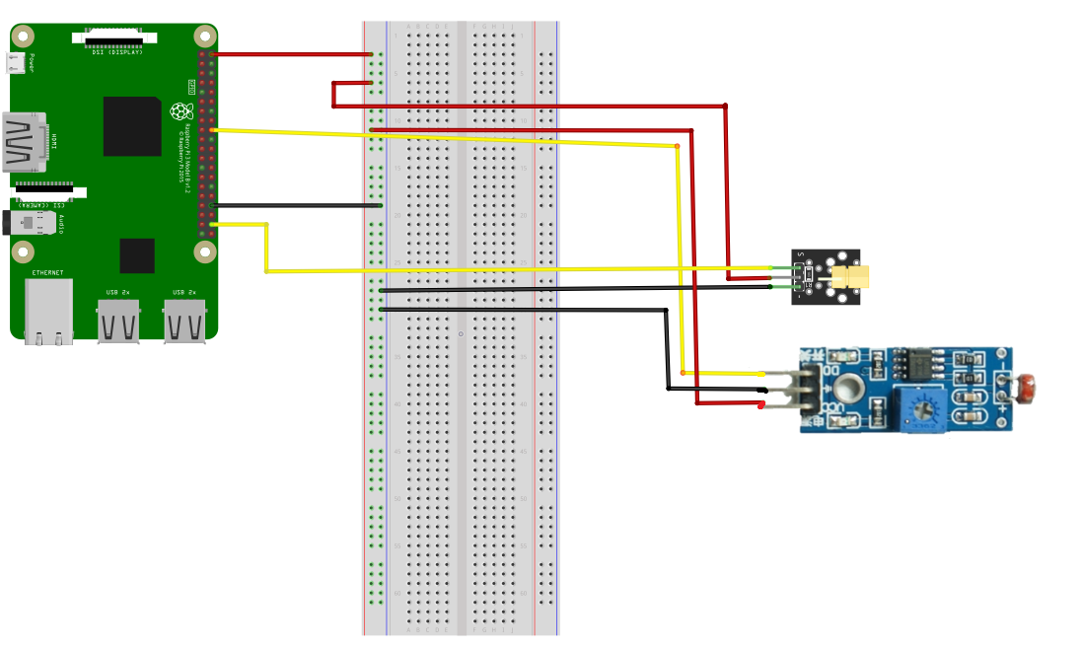
시스템 구성요소 및 회로 (7)조도센서&레이저 모듈
02

Slide 15
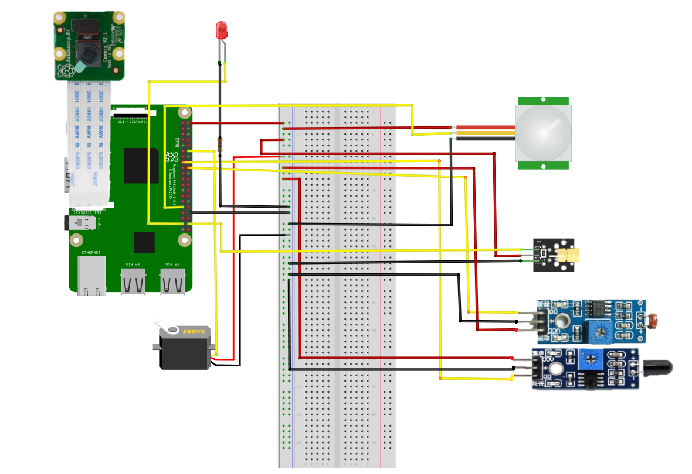
시스템 구성요소 및 회로 (8)종합회로도
02

Slide 16


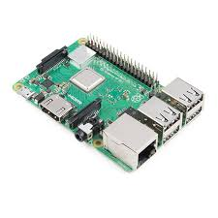

시스템 동작 순서
02
(방화)2-2.서보모터 작동
(방범)3-3.사진 촬영
(방범)3-2.조도센서의 변화로 침입자 감지
(방범)3-4.사진 저장(라즈베리파이)
(방화)2-3.화재발생 메시지 전송
(방범)3-5.침입자 알림 메시지 전송
1. 시스템 on
3-1.텔레그램 앱으로 보안모드 동작
(방범)3-2. 적외선센서가 침입자 감지
(방화)2-1.불꽃센서가 화재감지

Slide 17
시스템 동작 순서
02
(방화)2-2.서보모터 작동
(방화)2-3.화재발생 메시지 전송
1. 시스템 on
(방화)2-1.불꽃센서가 화재감지

Slide 18
시스템 동작 순서
02
(방범)3-3.사진 촬영
(방범)3-2.조도센서의 변화로 침입자 감지
(방범)3-4.사진 저장(라즈베리파이)
(방범)3-4.침입자 알림 메시지 전송
3-1.텔레그램 앱으로 보안모드 on
(방범)3-2. 적외선센서가 침입자 감지

Slide 19
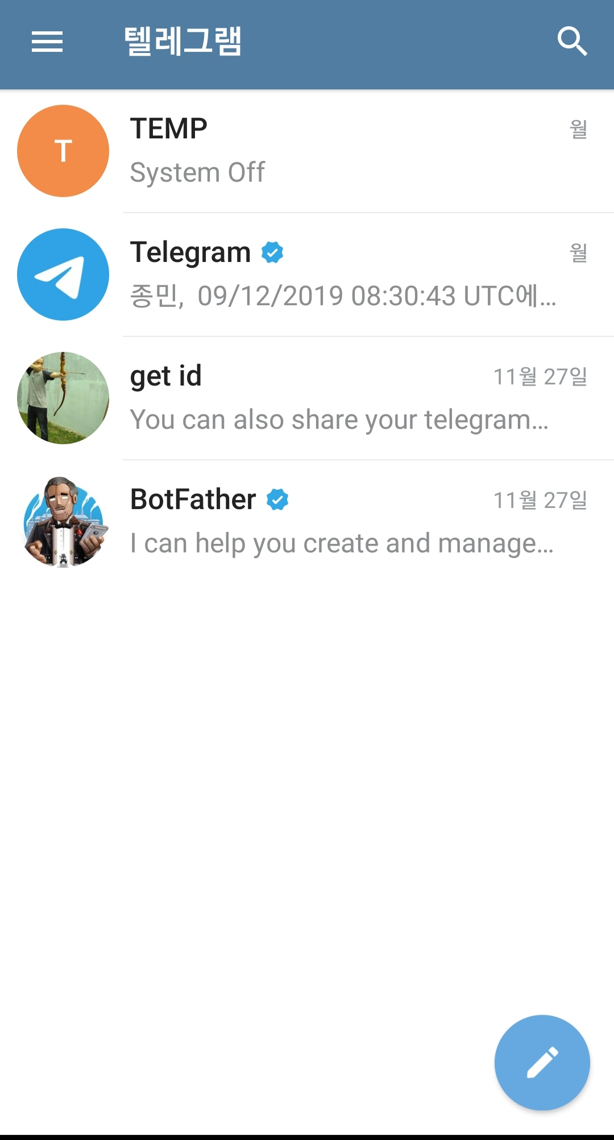
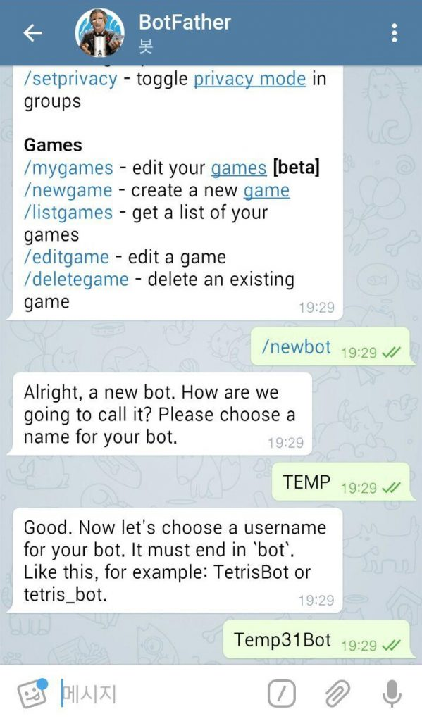
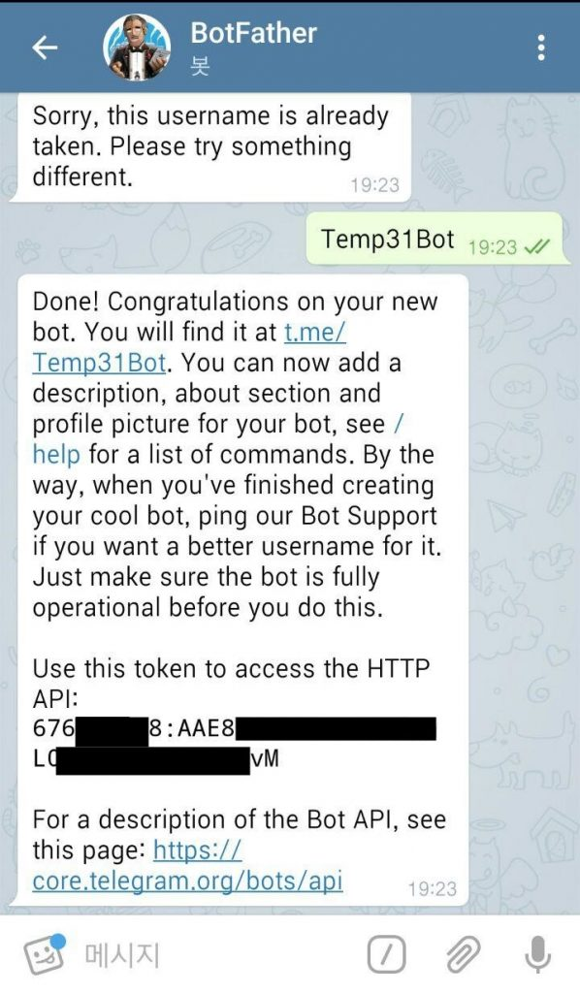
03
파이썬 코드
(텔레그램 연결)

Slide 20
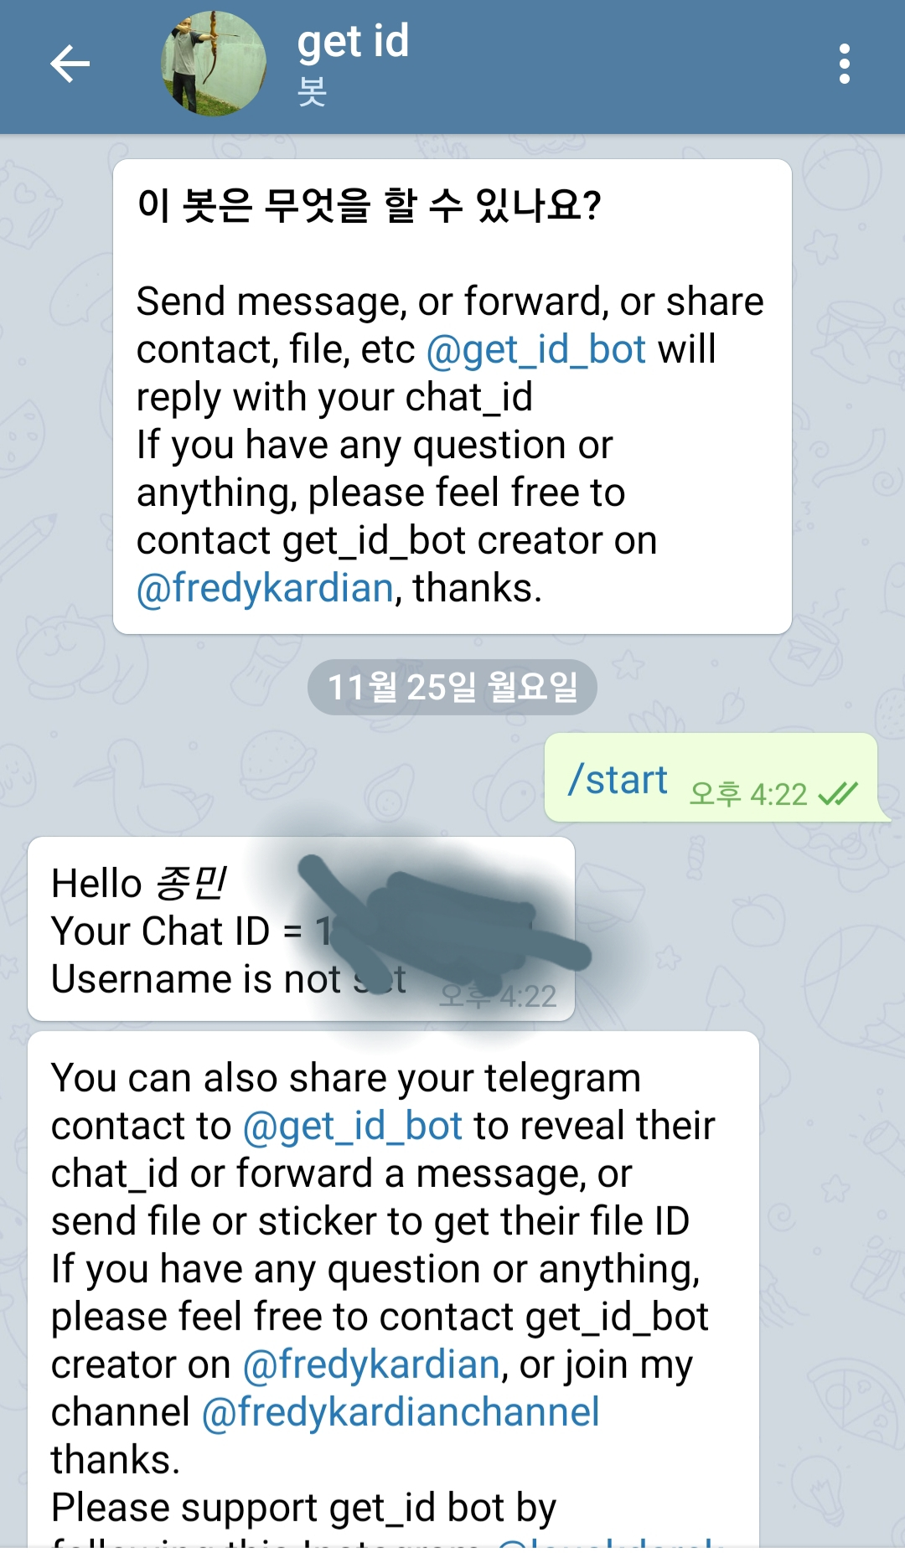
03
파이썬 코드
(텔레그램 연결)
라즈베리 파이 터미널에서 telepot설치

Slide 21
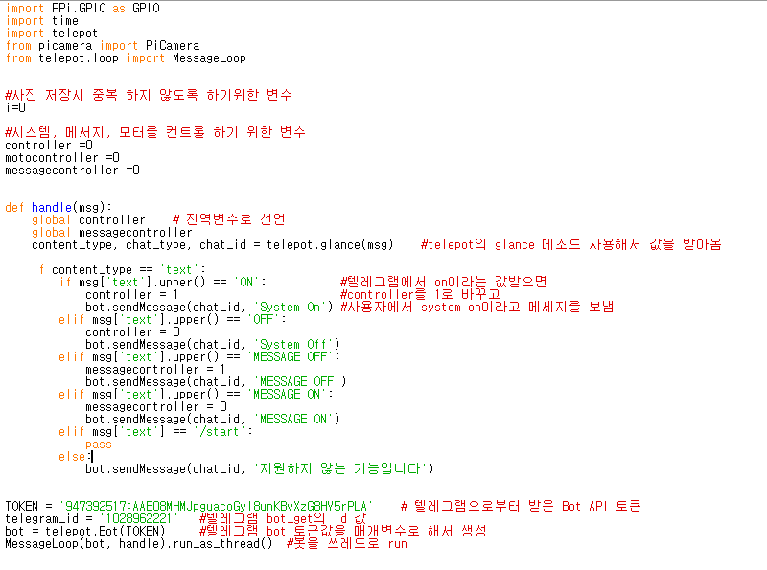
03
파이썬 코드
(텔레그램 연결)

Slide 22
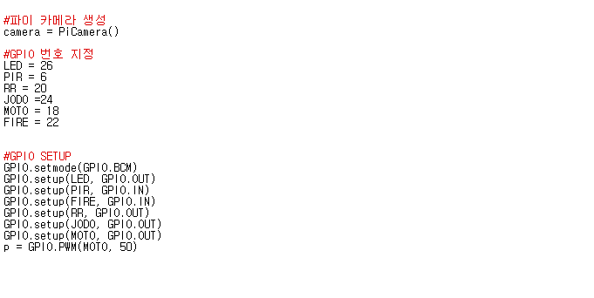
03
파이썬 코드
(GPOI setup)

Slide 23
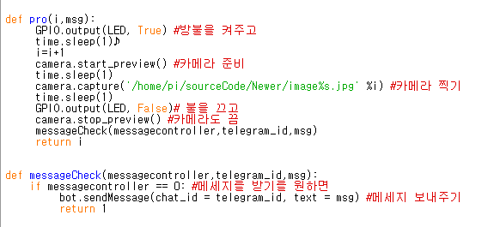
03
파이썬 코드
(중복 코드 모듈화)

Slide 24
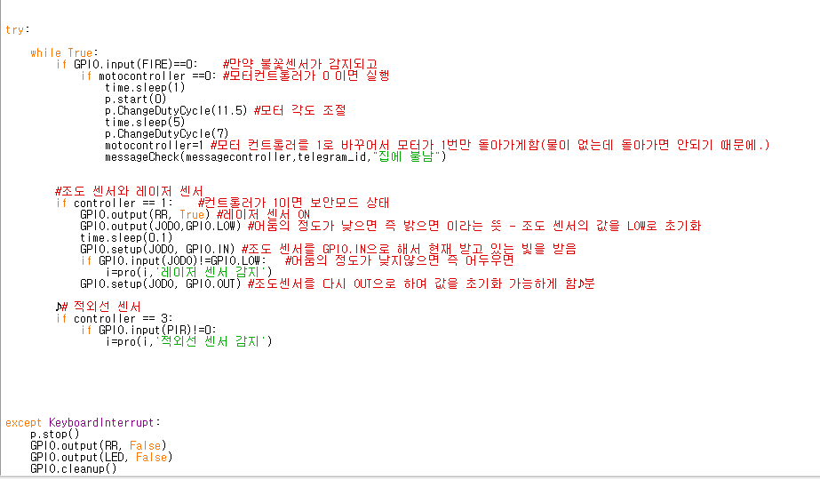
03
파이썬 코드
(실행)

Slide 25
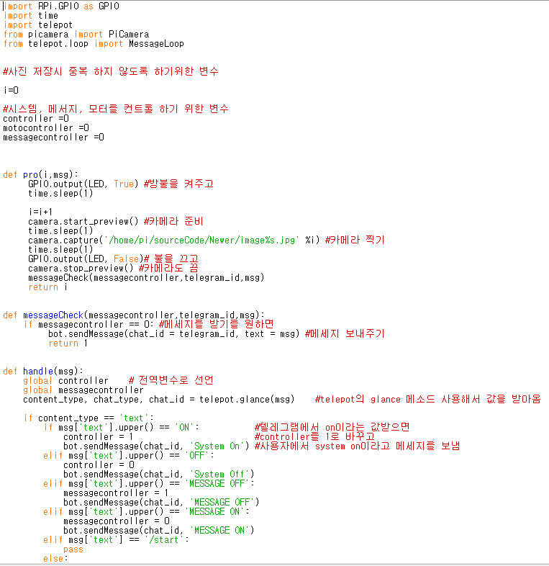
03
파이썬 코드
(전체 코드)

Slide 26
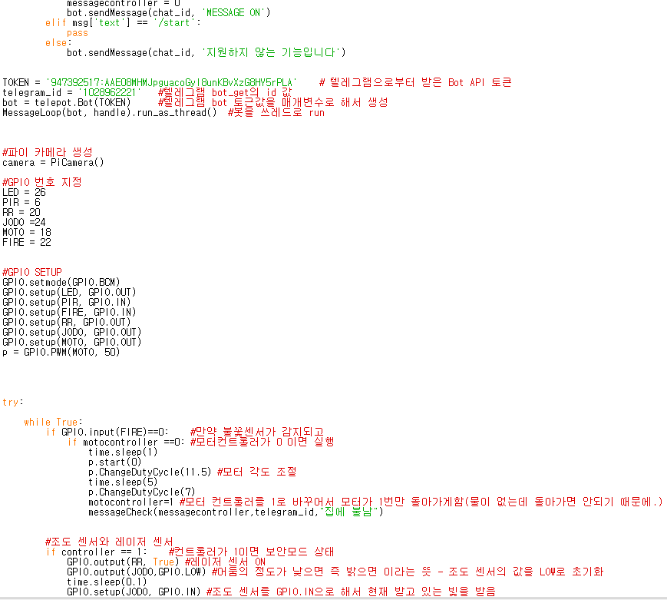
03
파이썬 코드
(전체 코드)

Slide 27
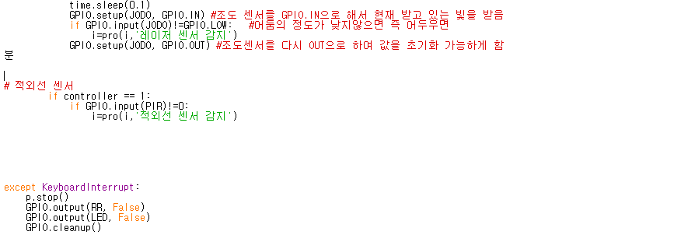
03
파이썬 코드
(전체 코드)

Slide 28
04
시연
https://www.youtube.com/watch?v=vOI76Q3VrIQ&feature=youtu.be

Slide 29
05
소감
직접 코딩해서 작동하는 것을 보니 재미있었고
위기가 있었지만 프로젝트를 잘 마쳐서 다행이라고 생각합니다.

